Slide 1
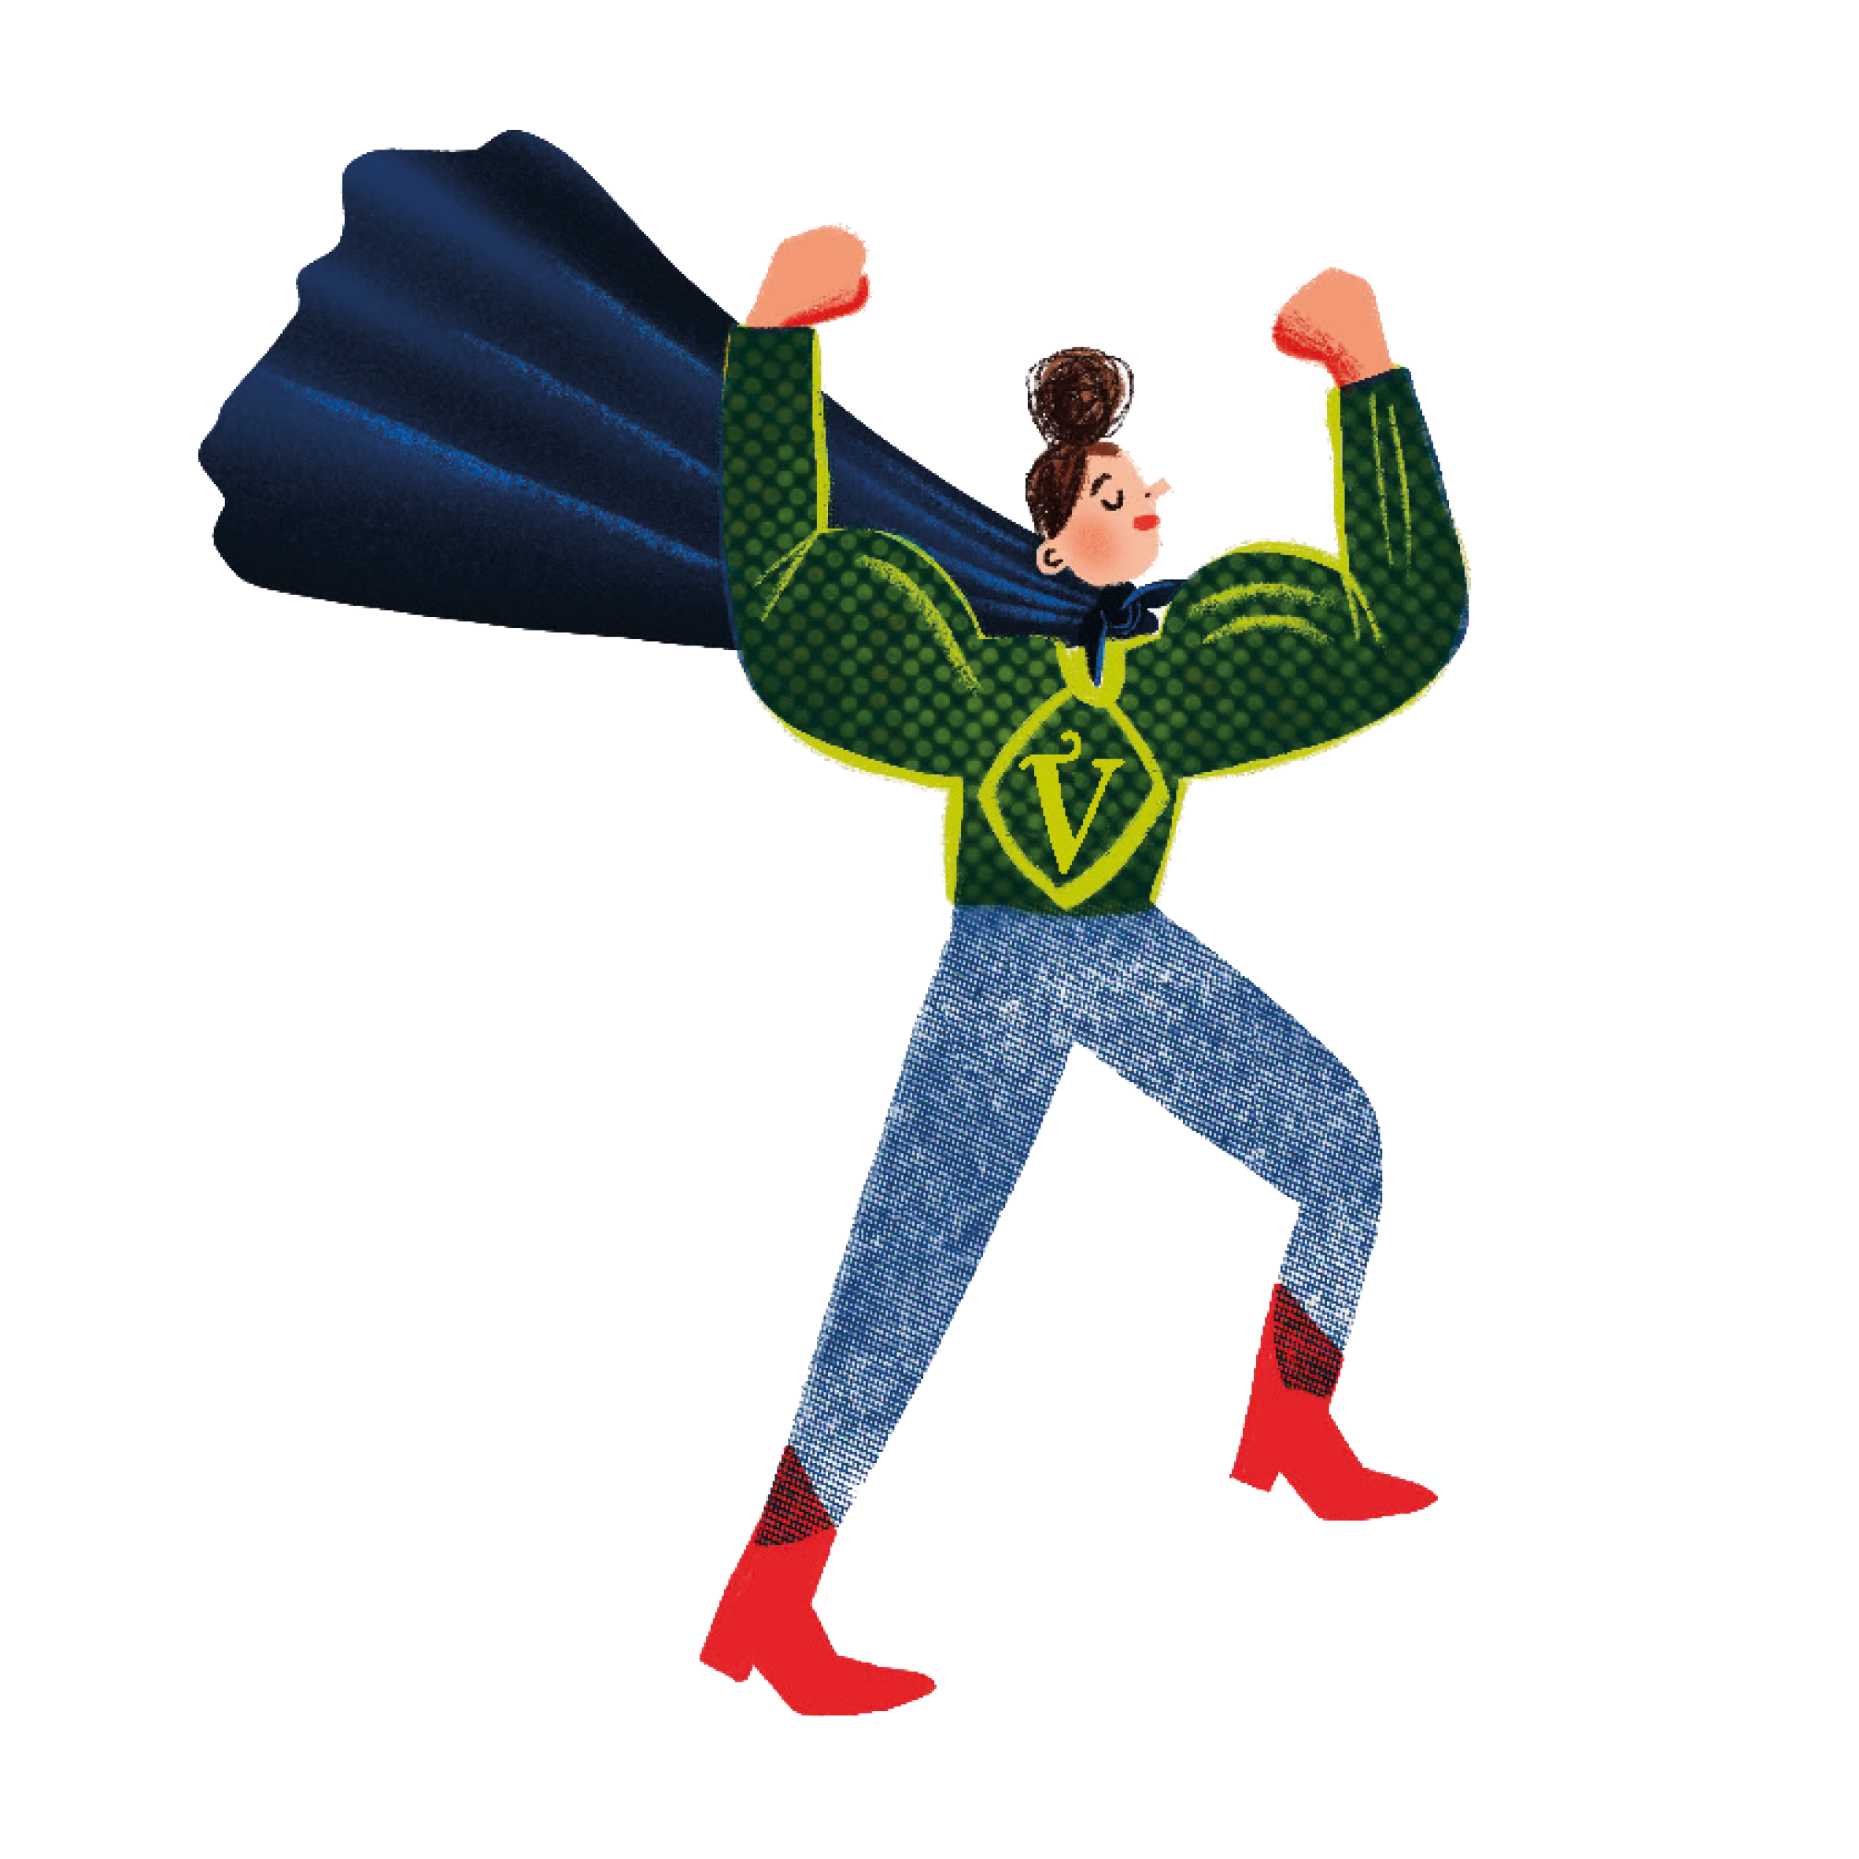
Welkom op de prijsuitreiking Junior Journalist & Taaltrofee Nederlands start om 14.00 uur

Slide 2
Welkom!
Notes:
Welkom door Tuly

Slide 3
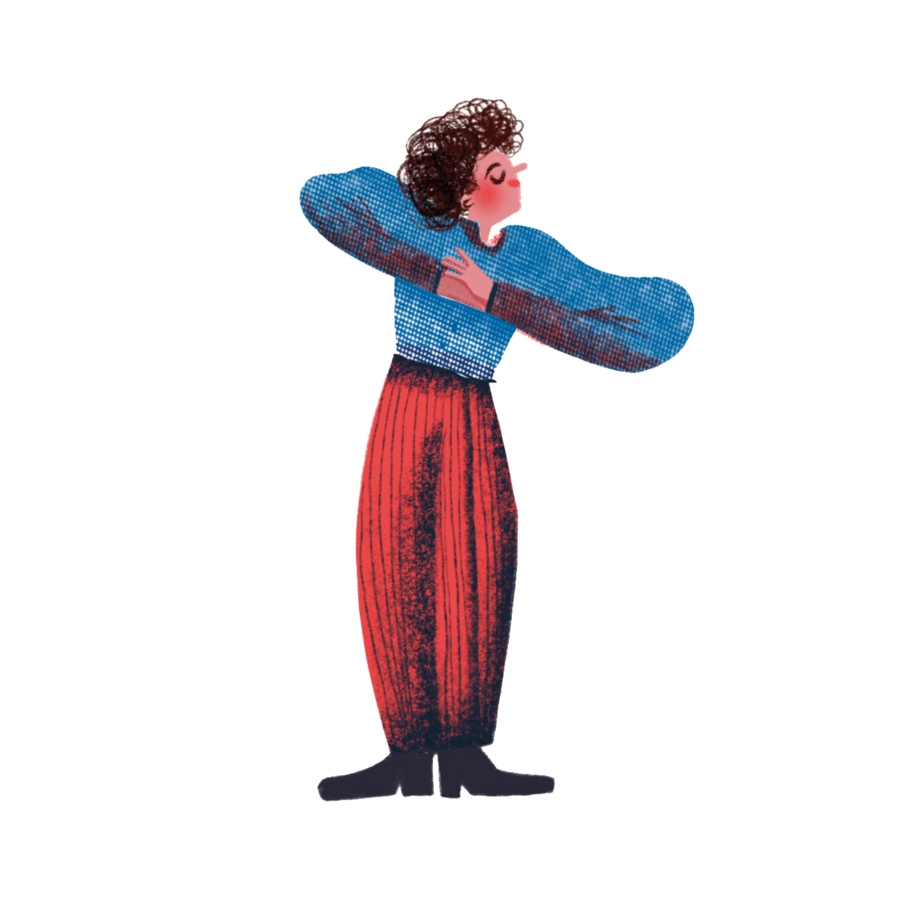
Welkomstwoord
door Kris Opdedrynck,
algemeen directeur Davidsfonds
Notes:
Tweede keer prijsuitreiking Taaltrofee en Junior Journalist samen in Vlaams Parlement
Bereiken samen een 25.000 jongeren
Junior Journalist:
meer dan 100 lokale voorrondes
15.000 deelnemers
135 lokale laureaten
Thema #trots#lokalehelden
Taaltrofee Nederlands:
115 deelnemende scholen vanuit heel Vlaanderen en Brussel
10.000 leerlingen namen deel aan de test
nog deze ochtend 50tal finalisten (die minimum 80% behaalden in de eerste ronde begin februari) vroeg uit de veren voor laatste test in Hogeschool Odisee in Brussel
Prijzenpot samen goed voor 12.000 euro

Slide 4
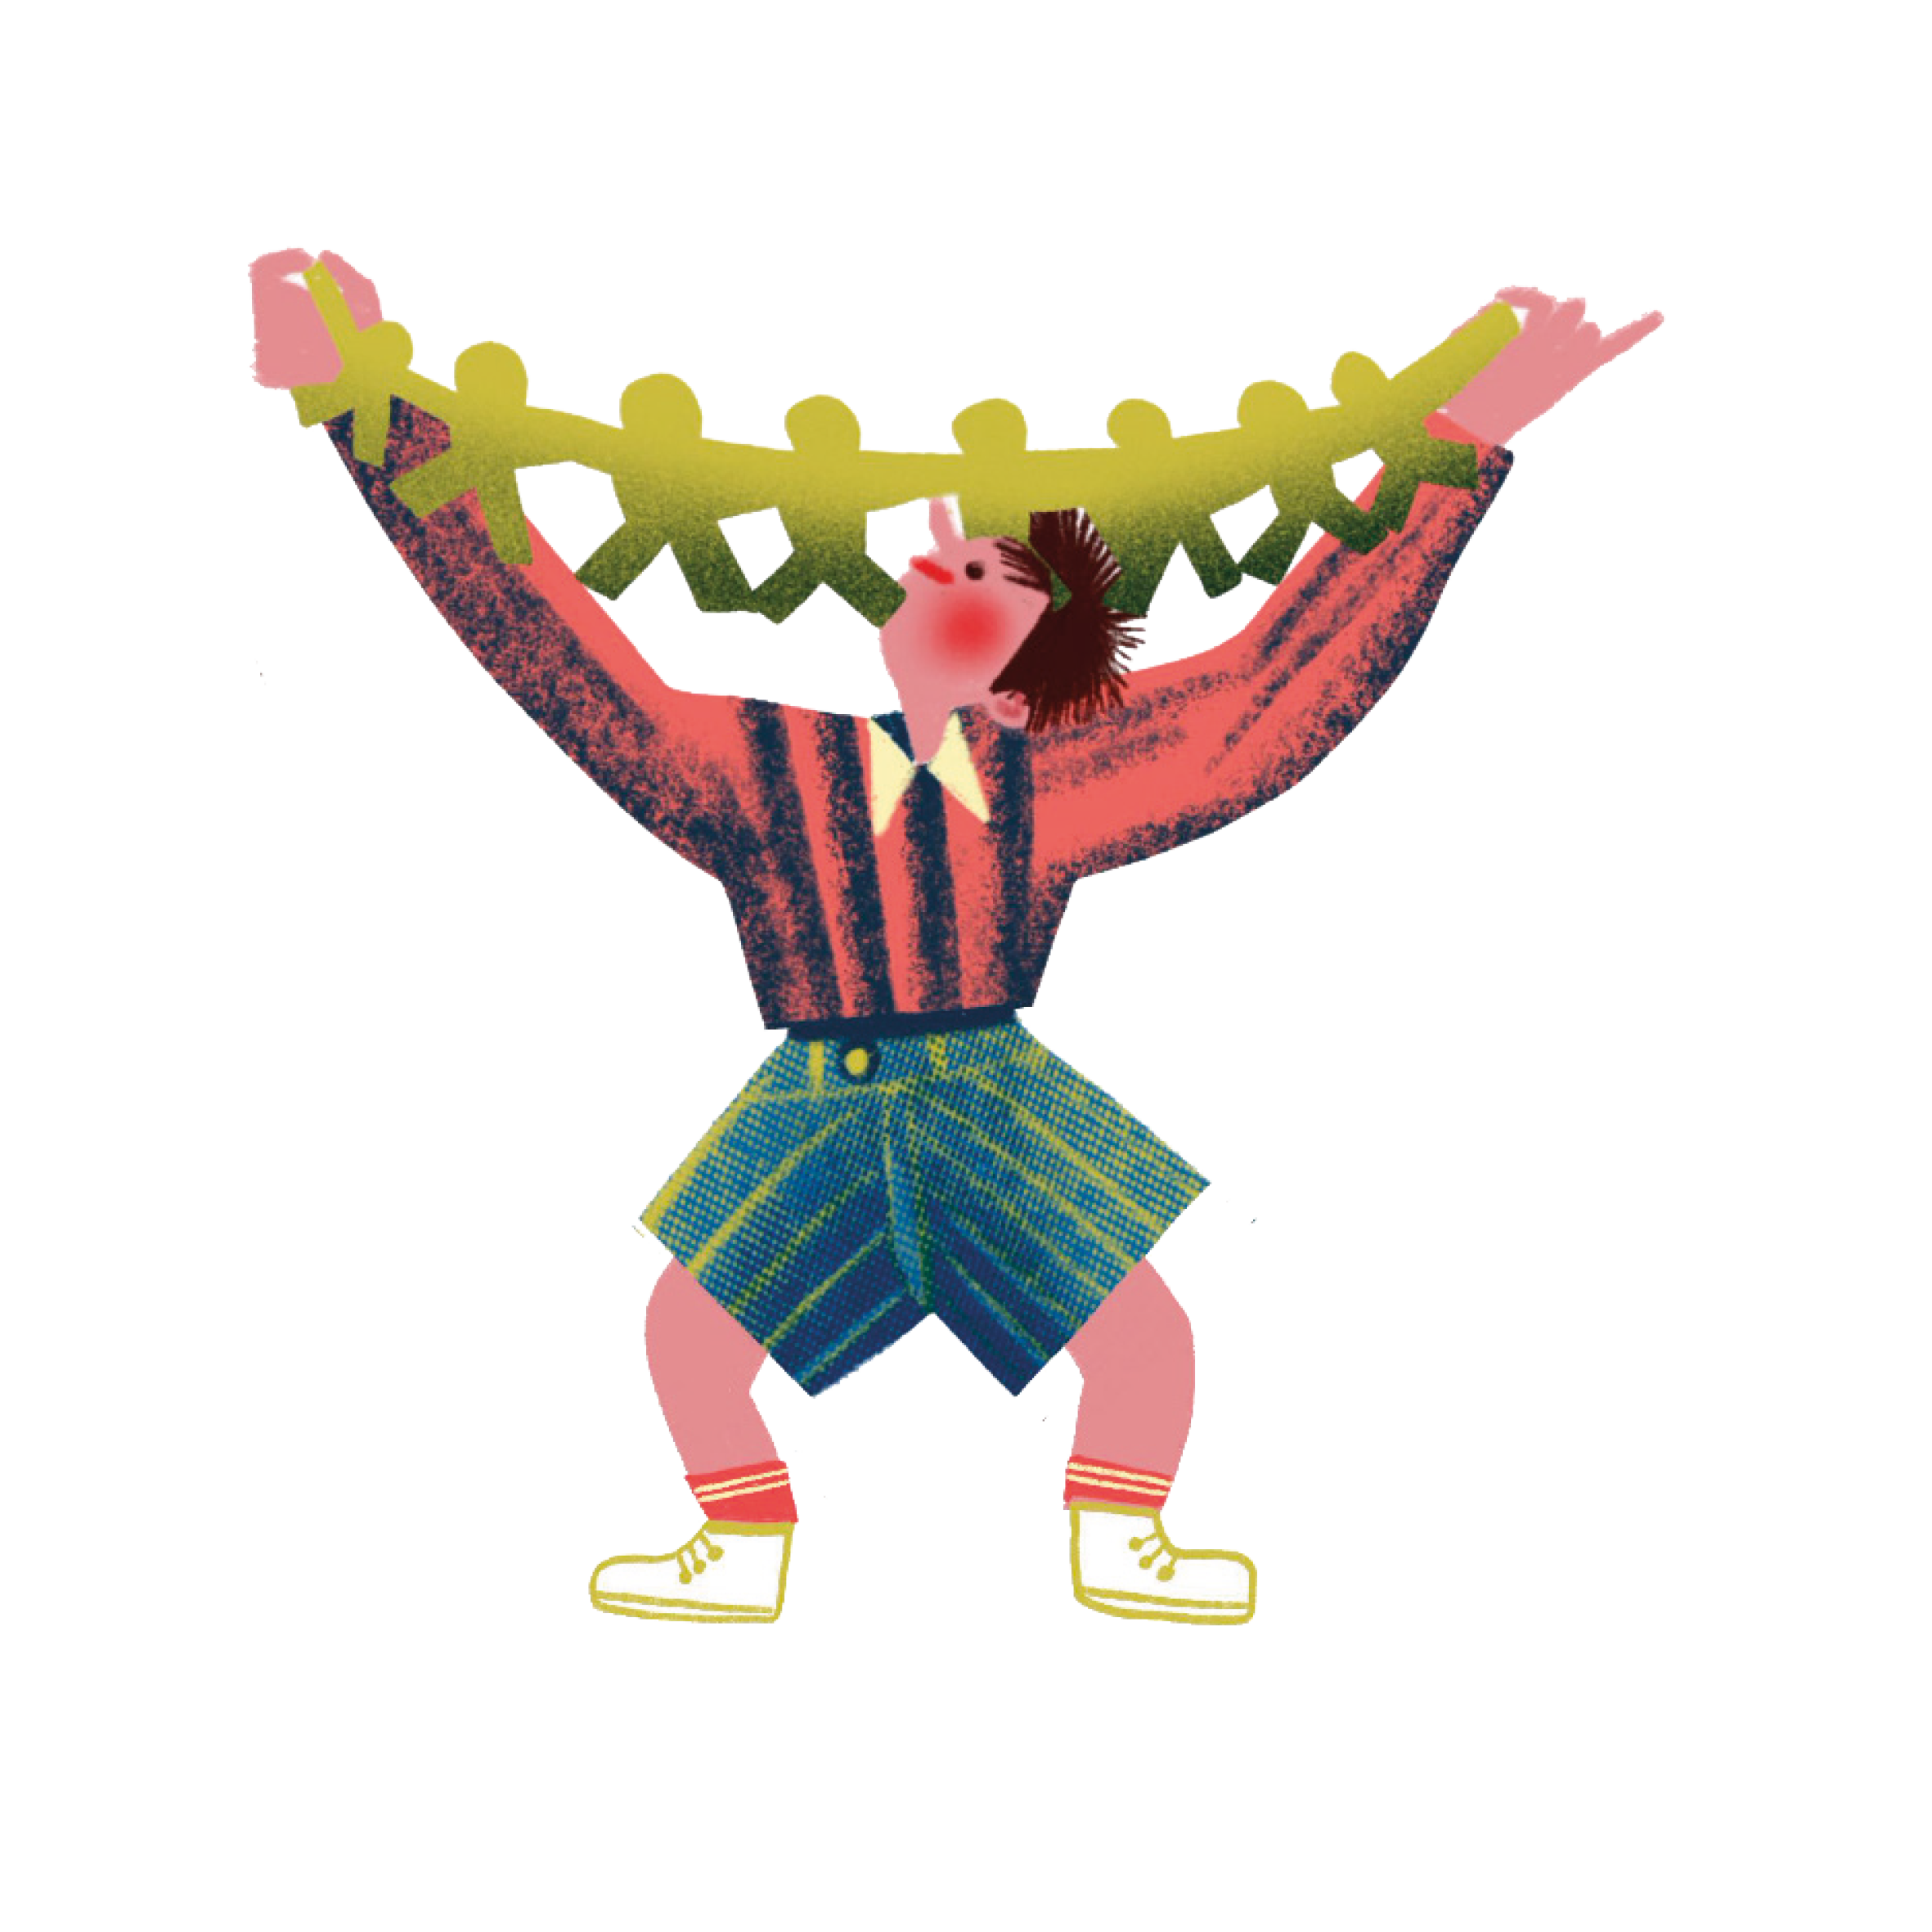
Showkoor Rise Up uit Pelt
Notes:
Te gast: Showkoor Rise up uit Pelt
Op 22 april start hun nieuwe show ‘True Heroes’ (link met het thema van Junior Journalist #trots #lokale helden). Vandaag krijgen we een mooie voorproever.
Openingsnummer: Hero van Pinkzebra 3'

Slide 5
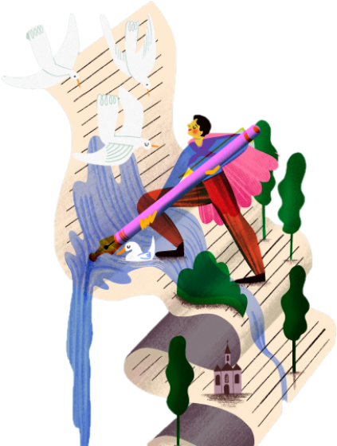
Junior Journalist
Notes:
Junior Journalist:
meer dan 100 lokale voorrondes
15.000 deelnemers
135 lokale laureaten
Thema #trots#lokalehelden
Alle winnende teksten na afloop van de prijsuitreiking te lezen op de blog www.davidsfonds.be. Iedereen ontvangt op het einde een goodiebag met flyer waarop je link en QR-code naar de winnaars vindt.

Slide 6
Junior Journalist dankt
Notes:
Voor Junior Journalist werkt Davidsfonds samen met Stampmedia, Kits en Het Belang van Limburg. Stuk voor stuk partners waar journalistiek centraal staat. Zij zorgden mee voor een mooi prijzenpakket en zetten schrijftalent samen met Davidsfonds in de kijker.
Stampmedia versterkt de stem van jongeren, door hen mediawijs te maken en door media jongerenwijs te maken.
Kits, de actuakrant voor jongeren van 10 tot 14 jaar.
Prijzen van vandaag zijn er niet alleen voor de schrijvers maar ook voor hun leerkrachten en de lokale Davidsfonds-afdelingen:
KITS schenkt een jaarabonnement van hun actuakrant aan de hoofwinnaars van reeks 1 en 2 en hun leerkrachten
Stampmedia schenkt 3 Davidsfonds-afdelingen die zorgden voor de hoofdwinnaars in reeks 2 tot en met 4 elk een workshop om hen voor de volgende editie mee te ondersteunen bij het klaarstomen van alle jongeren voor een nieuwe editie Junior Journalist.

Slide 7
Junior Journalist - reeks 1 3de graad basisonderwijs
Notes:
5 laureaten. Wie zijn naam hoort, mag naar voor komen voor een warm applaus en een mooie prijs.
Prijzenpakket bestaat onder meer uit bordspellen, boeken, tickets voor musical Red Star Line, Kunstuur, een Zomerzoektochtpakket,… en een certificaat

Slide 8
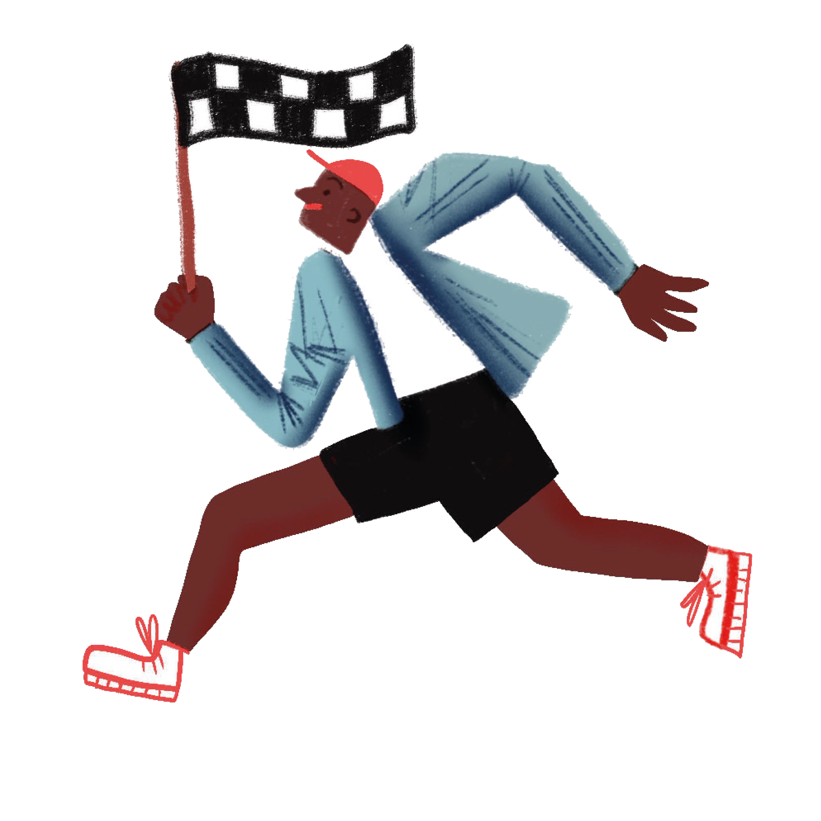
Winnaar reeks 1 5de plaats Leandro Van den Brande met ‘Van doelwit naar superheld’ laureaat Davidsfonds Hove GBS Albrecht Rodenbachschool, Hove

Slide 9
Winnaar reeks 1 4de plaats Yaël Verhaeghe met ‘Mijn grote held!’ laureaat Davidsfonds Kuurne GO! Basischool De Boomgaard

Slide 10
Winnaar reeks 1 3de plaats Matteo Vandenbroucke met ‘Jongeren uit Grasheide redden skatepark van sloop’ laureaat Davidsfonds Putte-Beerzel-Grasheide-Peulis Vrije Basisschool Grasheide

Slide 11
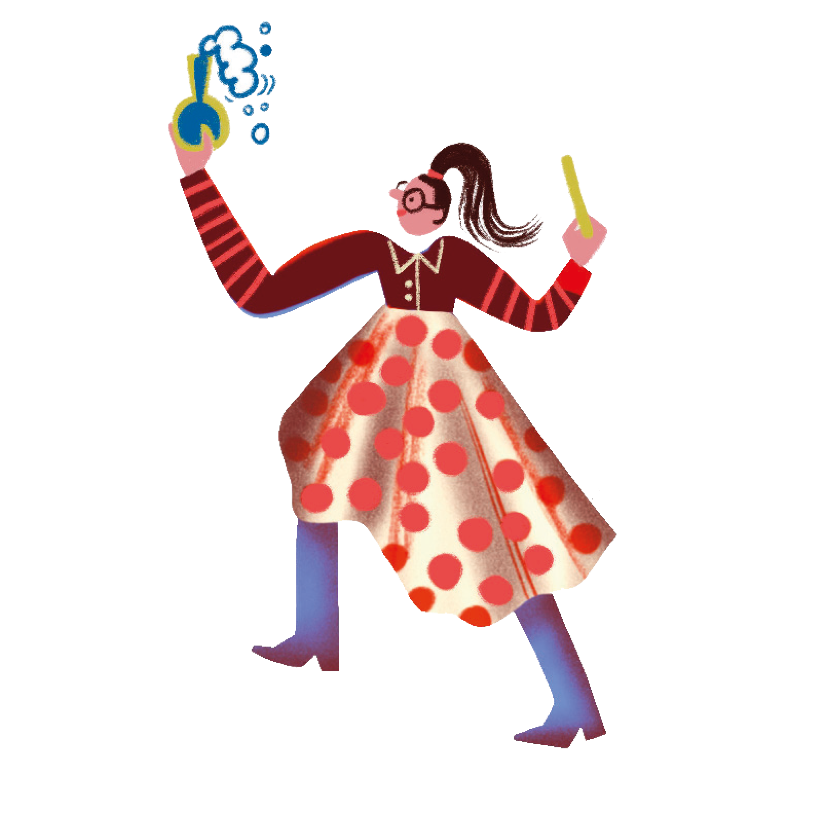
Winnaar reeks 1 2de plaats Isaac Konan met ‘Helden’ laureaat Davidsfonds Alken GO! Basisschool Wonderwijs Alken

Slide 12
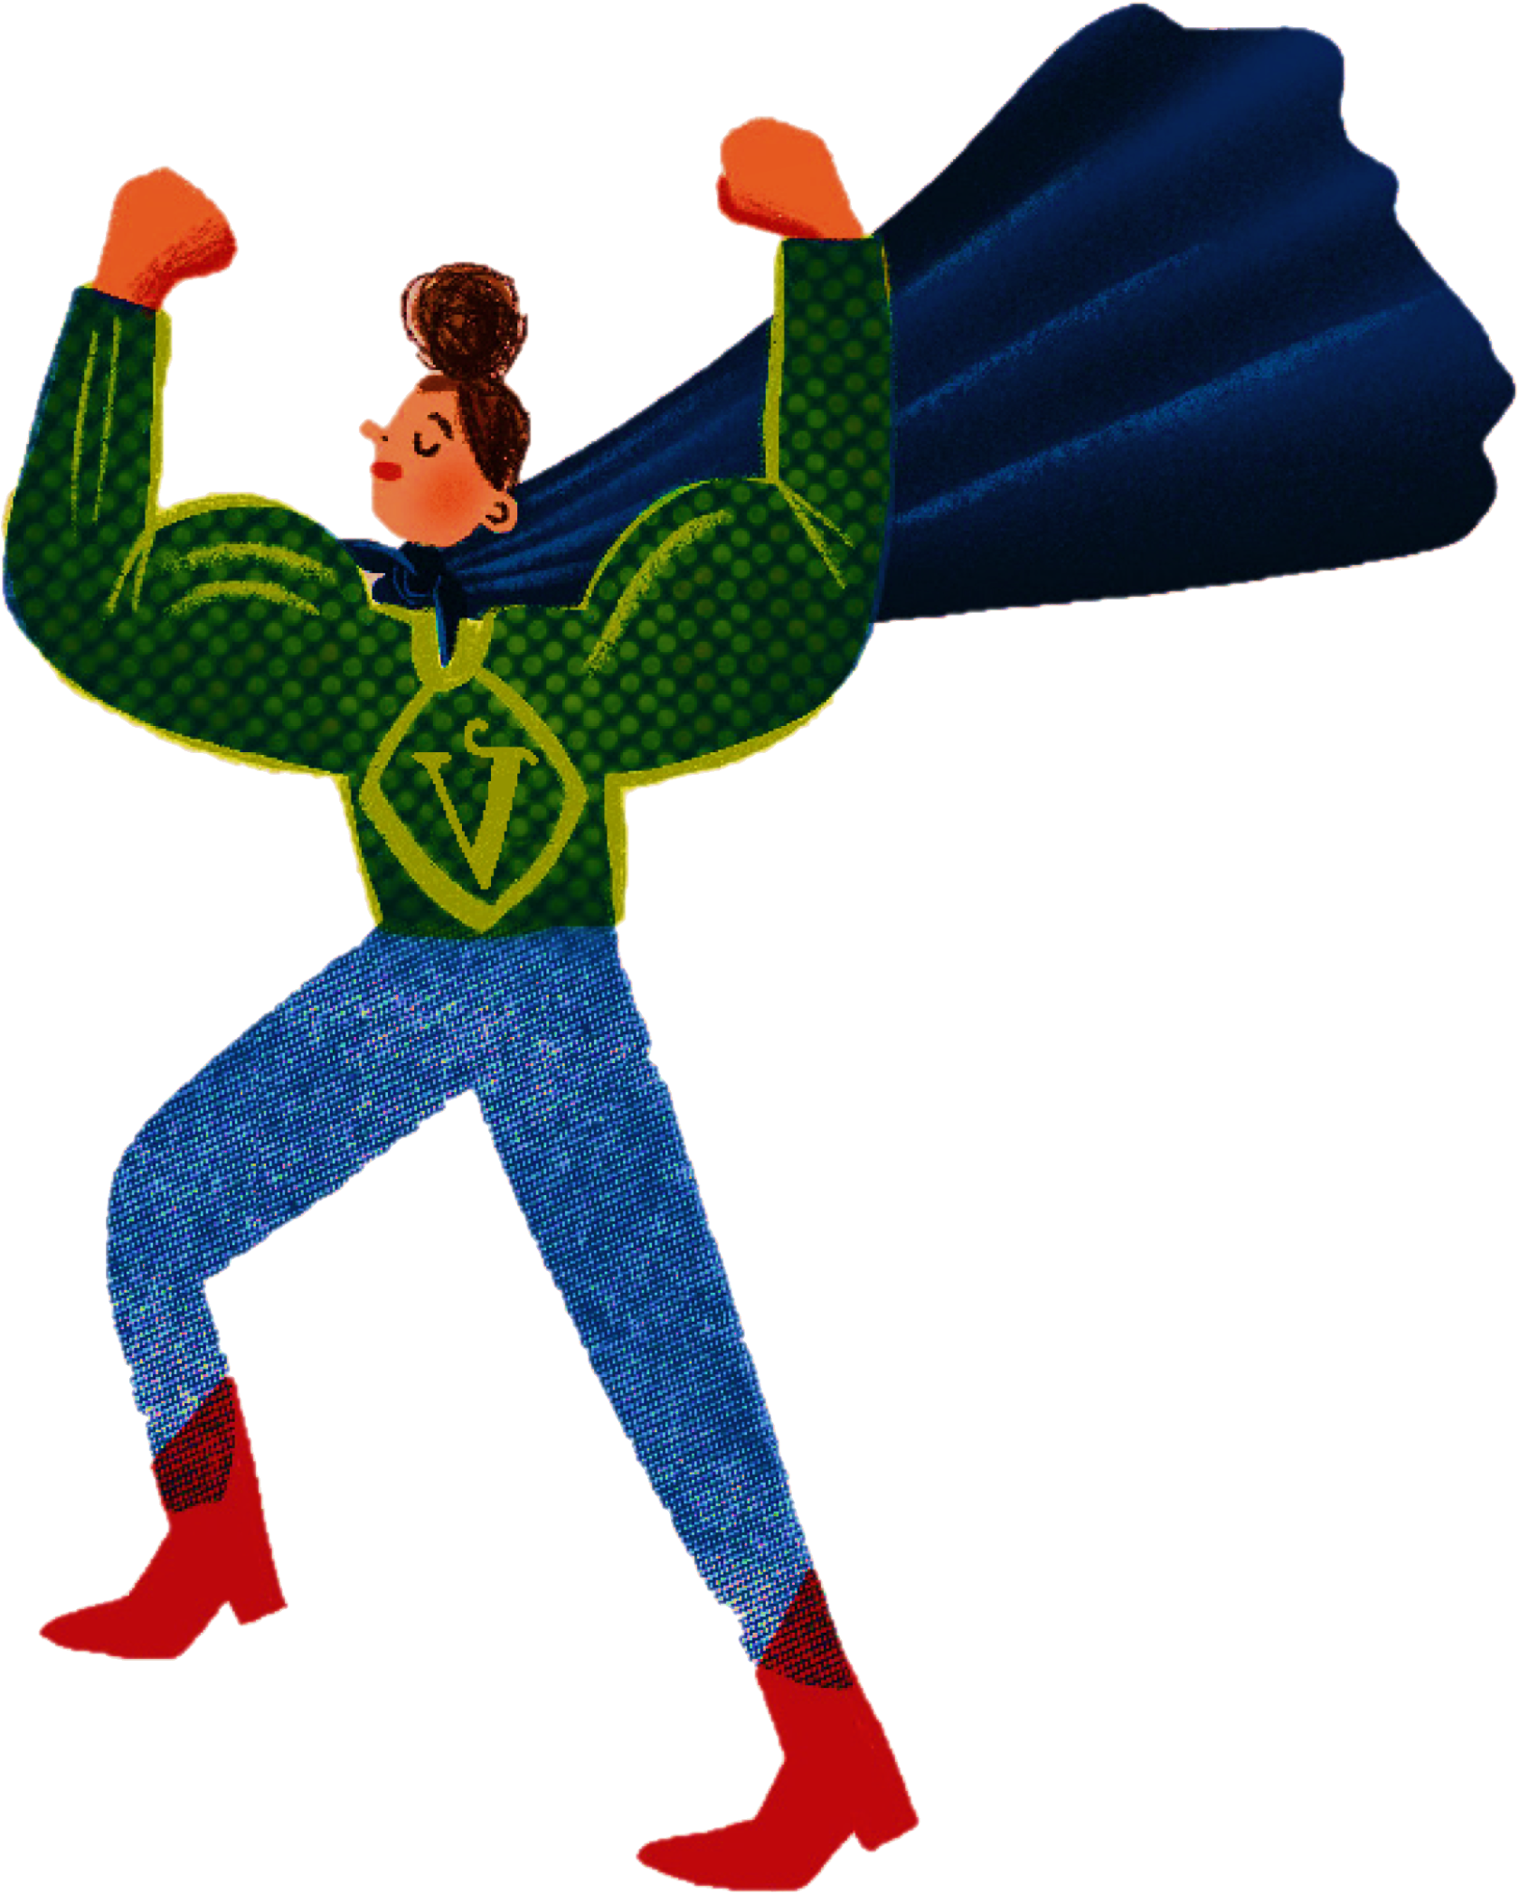
Winnaar reeks 1 1ste plaats Juta Schelfthout met ‘Vuilzeke is niet langer het vuilste dorp van het land’ laureaat Davidsfonds Aalter Vrije Basisschool Taborschool Sint-Maria-Aalter
Junior Journalist

Slide 13
Proficiat schrijfhelden!
Juta Schelfthout
Isaac Konan
Matteo Vandenbroucke
Yaël Verhaeghe
Leandro Van den Brande
Notes:
Fotograaf maakt foto van de 5 finalisten samen. Na afloop van de hele prijsuitreiking worden alle winnaars verwacht bij de fotograaf voor een eigen portret met hun prijs.

Slide 14
Junior Journalist - reeks 2 1ste graad secundair onderwijs

Slide 15
Winnaar reeks 2 5de plaats Marthe Declerck met ‘Mijn grote voorbeeld’ laureaat Davidsfonds Wondelgem Instituut Sint-Lutgardis/Sint-Vincentius

Slide 16
Winnaar reeks 1 4de plaats Astrid Velghe met ‘Het land van mens en dier’ laureaat Davidsfonds Kortrijk Guldensporencollege Harelbeke

Slide 17
Winnaar reeks 2 3de plaats Marthe Castenmiller met ‘#lokale held’ virtuele klas Virgo Sapiensinstituut Londerzeel

Slide 18
Winnaar reeks 2 2de plaats Fleur Cornelissen met ‘Hoe word je een echte held?’ laureaat Davidsfonds Ekeren Moretus Ekeren

Slide 19
Winnaar reeks 2 1ste plaats Nelle Van Damme met ‘#lokale held # trots interview’ laureaat Davidsfonds Sint-Niklaas Villa Da Vinci - Freinetschool, Sint-Niklaas
Junior Journalist

Slide 20
Proficiat schrijfhelden!
Nelle Van Damme
Fleur Cornelissen
Marthe Castenmiller
Astrid Velghe
Marthe Declerck

Slide 21
Showkoor Rise Up uit Pelt
Notes:
1ste intermezzo:
* Glorious van Stephanie Mabey en Masa Fukuda 3’15”
* Unwritten van Natasha Bettingfield 3'30"

Slide 23
In gesprek met Pieterjan Provoost
Notes:
Interview:
Wat is Taaltrofee Nederlands?
Hoe gaat het in zijn werk?
Wie werkt dit uit?
Stichting Aliverde?

Slide 24
Met dank aan:

Slide 25
Winnaar 5de plaats Ine Loose Sint-Andreasinstituut Oostende - Bredene

Slide 26
Winnaar 4de plaats Maanasa Yekkala Sint-Barbaracollege Gent - Gent

Slide 27
Winnaar 3de plaats Manon Van Espen Heilig Hartcollege Tervuren - Wezembeek-Oppem

Slide 28
Winnaar 2de plaats Cezar Vinckier Barnum Roeselare - Roeselare

Slide 29
Winnaar 1ste plaats Ingmar Ollieuz
Sint-Barbaracollege Gent - Gentbrugge

Slide 30
Proficiat aan onze top 5!
Ingmar Ollieuz
Cezar Vinckier
Manon Van Espen
Maanasa Yekkala
Ine Loose

Slide 31
Showkoor Rise Up uit Pelt
Notes:
2de intermezzo:
* when the party is over van Billie Eilish 3’30”
* Edge of great van Julie and the phantoms 3'

Slide 32
Junior Journalist - reeks 3 2de graad secundair onderwijs

Slide 33
Winnaar Junior Journalist reeks 3 3de plaats Maneau Vandebosch met ‘Een verhaal van vallen, opstaan en doorgaan’ laureaat Davidsfonds Tongeren GO! Atheneum Tungrorum Tongeren

Slide 34
Winnaar reeks 3 2de plaats Fran Ducheyne met ‘Mijn bed’ laureaat Davidsfonds Mortsel Steinerschool Lier

Slide 35
Winnaar reeks 3 1ste plaats Ségolène Daubresse met ‘Ma-man, mijn held’ laureaat Davidsfonds Sint-Genesius-Rode Onze-Lieve-Vrouwinstituut Sint-Genesius-Rode
Junior Journalist

Slide 36
Proficiat schrijfhelden!
Ségolène Daubresse
Fran Ducheyne
Maneau Vandebosch

Slide 37
Junior Journalist - reeks 4 3de graad secundair onderwijs

Slide 38
Winnaar reeks 4 3de plaats Yasmine Bekkali met ‘Hoop heeft een einde’ laureaat Davidsfonds Aalst GO! Lyceum Aalst

Slide 39
Winnaar reeks 4 2de plaats Fleur Foré met ‘Prinses Elisabeth’ laureaat Davidsfonds Maldegem Virgo Sapientiae Instituut, Maldegem

Slide 40
Winnaar reeks 4 1ste plaats Yara Dolphen met ‘Geld of held?’ laureaat Davidsfonds Diksmuide ‘t Saam campus Aloysius, Diksmuide
Junior Journalist

Slide 41
Proficiat schrijfhelden!
Yara Dolphen
Fleur Foré
Yasmine Bekkali

Slide 42
Een warm applaus & een groot dankjewel!
Notes:
Bedankt aan alle:
Vrijwilligers over heel Vlaanderen en Brussel, inclusief de meer dan 100 Davidsfonds-afdelingen die een voorronde organiseerden voor Junior Journalist
leerkrachten en scholen
sponsors en partners
jury
Medewerkers van het Vlaams Parlement
Showkoor Rise Up
alle deelnemers van Junior Journalist en Taaltrofee Nederlands
dankzij hen was ook dit jaar een succes! Allemaal helden! We zijn er trots op.

Slide 43
Showkoor Rise Up uit Pelt
Notes:
Slot:
* flashlight van Pitch Perfect 3' 25" * Viva la diva van GLEE 5'30

Slide 44
De prijsuitreiking zit erop. Fijn dat je er bij was!

Slide 45
Tijd om te klinken en poseren bij de fotograaf!
Notes:
Alle winnaars worden gevraagd zich aan te melden bij de fotograaf voor een persoonlijke portretfoto. Intussen tijd om iets lekkers te drinken en snoepen.

